Slide 1
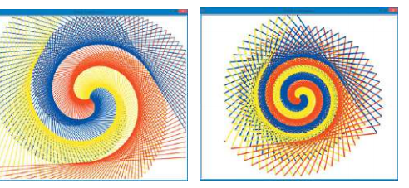

Мастер-класс «Черепашья» графика в Python

Slide 2
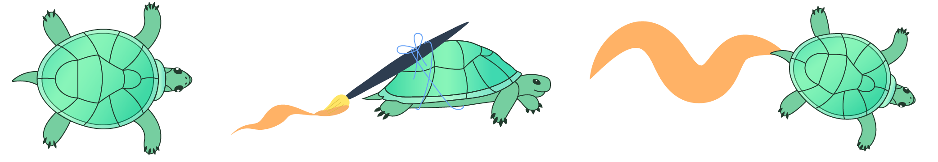
Черепашья графика
.
В конце 1960-х годов преподаватель Массачусетского технологического института (МIТ) Сеймур Пейперт начал использовать роботизированную «черепашку» для обучения студентов программированию.
Черепашка была связана с компьютером, на котором обучаемый мог вводить команды, побуждающие черепашку перемещаться. У черепашки имелось перо, которое можно было поднимать и опускать. Ее можно было положить на лист бумаги и, программируя движение, создать рисунок.
Python имеет систему черепашьей графики, имитирующую эту роботизированную черепашку. Система выводит на экран небольшой курсор (черепашку). Перемещение черепашки по экрану рисует линии и геометрические фигуры. Для этого используется модуль turtle

Slide 3
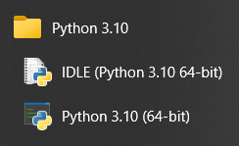
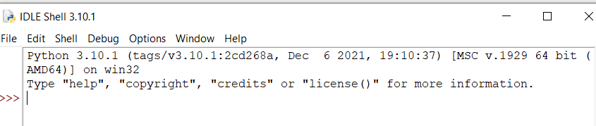

Программируем на Pythone
В меню Пуск найдите программу IDLE и запустите ее. Вы увидите текстовое окно для ввода команд. Эта программа называется оболочкой Python. Оболочка—это окно или экран, позволяющие пользователю вводить команды и строки кода.
Строка >>> называется приглашением, и ее наличие означает, что компьютер готов принять Вашу первую команду. В окне IDLE перейдите к меню File (Файл) и выберите команду New File (Новый файл). На экране появится пустое окно с заголовком Untitled.
Для того чтобы создавать рисунки мы воспользуемся графикой turtle. При работе с графикой turtle Вы пишете инструкции для виртуальной, или воображаемой, черепашки, сообщающие ей о том, как перемещаться по экрану. Черепашка носит с собой ручку, а Вы можете проинструктировать черепашку воспользоваться этой ручкой для рисования линий по мере перемещения по экрану.

Slide 4
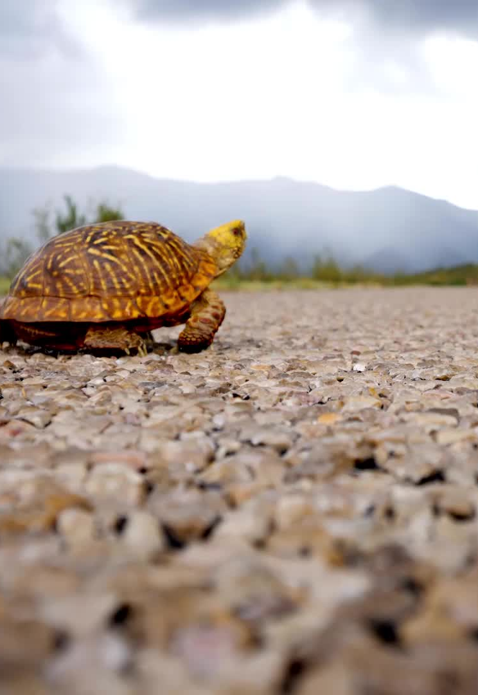
Модуль turtle
import turtle #Подключаем модуль
turtle
t=turtle.Turtle()#Создаем область
Черепашки
t.shape('turtle')#Изменяем внешний
вид

Slide 5
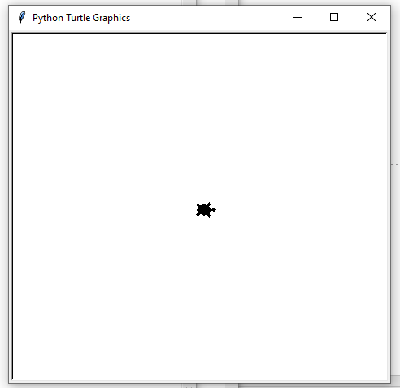
import turtle
t = turtle.Turtle()
t.shape('turtle’)
t.shape('square’)
t.shape('arrow’)
t.shape('circle')

Slide 6

Команды перемещения черепашки
forward(n)
Проползти вперед n шагов (пикселей).
backward(n)
Проползти назад n шагов (пикселей).
left(angle)
Повернуться налево на angle градусов.
right(angle)
Повернуться направо на angle градусов.

Slide 7
Команды перемещения черепашки
circle(r)
Нарисовать окружность радиуса r circle(r,angle)
Нарисовать дугу радиуса r и градусной мерой angle.
goto(x,y)
Переместить черепашку в точку с координатами (x,y).

Slide 8
Команды рисования
down()
Опустить перо. После этой команды черепашка начнет оставлять след при любом своем передвижении.
up()
Поднять перо.
width(n) pensize (n)
Установить ширину следа черепашки в n пикселей.

Slide 9
Команды рисования
сolor(s) pencolor (s)
Установить цвет следа черепашки в s. s должно быть текстовой строкой, заключенной в кавычки, с названием цвета (по-английски), например, "red", "yellow", "green" и т.д.
fill(f)
Используется для рисования закрашенных областей. Начиная рисовать закрашенную область, дайте команду t.begin_fill(), а закончив рисование области — t.end_fill().

Slide 10
for i in range (n):

Slide 11
t.color ('red')
t.width (3)
t.circle(100, 360, 5)

Slide 12
Возвращение экрана в исходное состояние
turtle.clear()
turtle.reset()
turtle.clearscreen()
Команда turtle.clear() стирает все рисунки в графическом окне. Но не меняет положение черепашки, цвет рисунка и цвет фона графического окна.
Команда turtle.reset() стирает все рисунки, имеющиеся в графическом окне, задает черный цвет рисунка и возвращает черепашку в исходное положение в центре экрана. Эта команда не переустанавливает цвет фона графического окна.
Команда turtle.clearscreen() стирает все рисунки в графическом окне, меняет цвет рисунка на черный, а цвет фона на белый, и возвращает черепашку в исходное положение в центре графического окна.

Slide 13
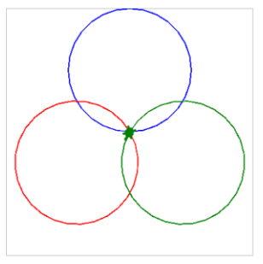
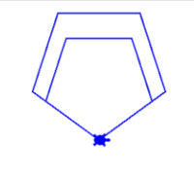
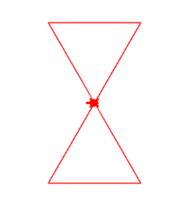

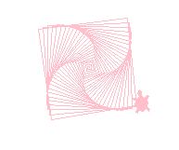

Slide 14
Интернет-ресурсы
https://stepik.org/lesson/642675/step/1?unit=639218 платформа Stepik
https://monster-book.com/python-dlya-detey-i-roditeley ссылка на книгу Брайсона Пэйна «Python для детей и родителей»
https://digitology.tech/docs/python_3/library/turtle.html#turtle.home
turtle — Черепашья графика¶
Плейлист Python. Turtle graphics. https://www.youtube.com/playlist?list=PLMInhDclNR1FjCQvSdT1vvrlAFRx__ehT
https://trinket.io/docs/colors

